Slide 1
Inteligentny magazyn -
niskobudżetowy robot transportowy
Maksymilian Mazur,
Kacper Kurek
Piotr Kapustka
ZSME Tarnów

Slide 2
Wstęp
Chcielibyśmy przedstawić nasz pomysł, który może mieć duży wpływ na rozwój przemysłu transportowego. Projekt naszego robota celuje w automatyzację transportu towarów w magazynach, fabrykach, sklepach, firmach a nawet domach prywatnych!
Dzięki wykorzystaniu nowoczesnych technologii i naszej pasji związanej z robotyką i automatyką, chcemy stworzyć maszynę, która pomoże w automatyzacji linii produkcyjnej, zarządzaniu magazynem, utrzymaniu porządku w biurze czy ułatwi pracę w domu.
Nasz robot znajdzie zastosowanie jako maszyna wykonująca oddzielne czynności, a także jako element “większej całości”.
Zapraszamy do zapoznania się z projektem w dalszej części prezentacji!

Slide 3
Dlaczego podjęliśmy się tego wyzwania?
Ponieważ obecnie stosowane rozwiązania są najczęściej przeznaczone do pracy w określonych warunkach, oraz potrzebują specjalnie przystosowanych pomieszczeń.
Główną motywacją do realizacji naszego projektu jest stworzenie uniwersalnego robota, którego dostosowanie do warunków i otoczenia będzie łatwe i intuicyjne.
Zależy nam także, aby robot był prosty w programowaniu dla osoby, która nie zna profesjonalnych języków programistycznych.
Chcemy spróbować swoich sił i poszerzyć horyzonty w obcowaniu z robotyką.

Slide 4
Jak to ma działać?
Nasz robot finalnie zostanie zbudowany z dwóch części - obrotowego ramienia oraz kosza transportowego. Będzie się on poruszał w systemie line-following po wytyczonych trasach.
Dzięki zastosowaniu odpowiednich czujników i specjalnie przygotowanego oprogramowania możliwy będzie transport do wskazanego miejsca.
Punkty rozładunkowe będą podzielone na poszczególne sektory, do których trajektorie są wyznaczane przy pomocy aplikacji w smartfonie. Interfejs graficzny pozwoli na prostą obsługę i modyfikację programu według własnych potrzeb.
Osoba korzystająca z aplikacji będzie mogła zmieniać program ze znacznych odległości, ponieważ transmisja odbywać się będzie za pomocą WiFi oraz Bluetooth.

Slide 5
Nasz plan
Na początku zajmiemy się konstrukcją pierwszej części robota czyli platformą jezdną.
Pierwszy prototyp planujemy wykonać z klocków LEGO Mindstorms. Stworzyliśmy jego model komputerowy i mamy zamiar przeprowadzić testy działania w symulatorze. Dzięki temu w łatwy sposób będziemy mogli wprowadzać poprawki i modyfikować robota.
Podczas tego etapu, chcemy skupić się na tym, aby robot potrafił śledzić i poruszać się po wyznaczonej przez nas trasie, oraz dokonać optymalizacji tego procesu.
Kiedy taki prototyp spełni nasze oczekiwania planujemy wykonać go z innych materiałów z wykorzystaniem mikrokontrolerów i druku 3D.
W następnym etapie wykonamy robotyczne ramię i zintegrujemy je z platformą.
Ruchy ramienia również planujemy zaprogramować z wykorzystaniem symulatora.

Slide 6
Zastosowanie w praktyce
Uważamy, że nasz pomysł ma potencjał w szczególności, że jest przeznaczony do prostszych i mniej rozbudowanych zastosowań. Robot byłby przydatny, jeżeli transport odbywał by się regularnie i zastępował by on pracę pracowników wykonujących powtarzające się czynności.​
​
Przykładowym zastosowaniem dla tego typu robota mogłoby być sortowanie paczek pocztowych. Nasz robot pobierał by dostarczone paczki z jednego punktu, a następnie transportował by poszczególne przesyłki do konkretnych sektorów, odpowiadających regionom do których mają trafić pakunki. W ten sposób zastępował by pracę wielu osób i niwelował ryzyko ludzkiego błędu.​
​
Innym zastosowaniem dla naszego projektu mógłby być robot-pomocnik, którego zadaniem byłoby dostarczanie potrzebnych materiałów, elementów i części pracownikom na ich stanowiska pracy. Zgłaszali by oni zapotrzebowanie na dany element, a robot pobierał wyznaczony przedmiot z magazynu i transportował go na stanowisko. W ten sposób pracownik nie musiał by przerywać swojej pracy.​

Slide 7
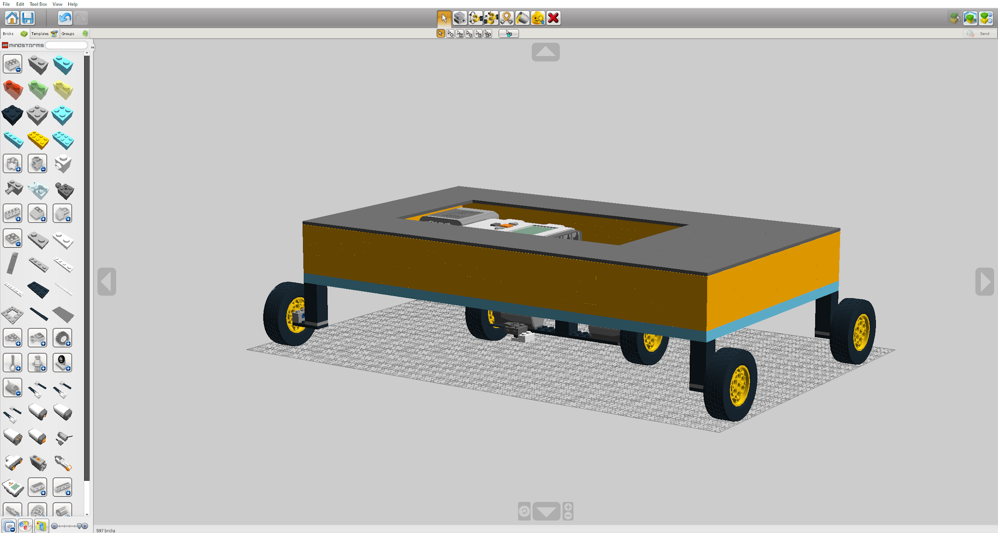
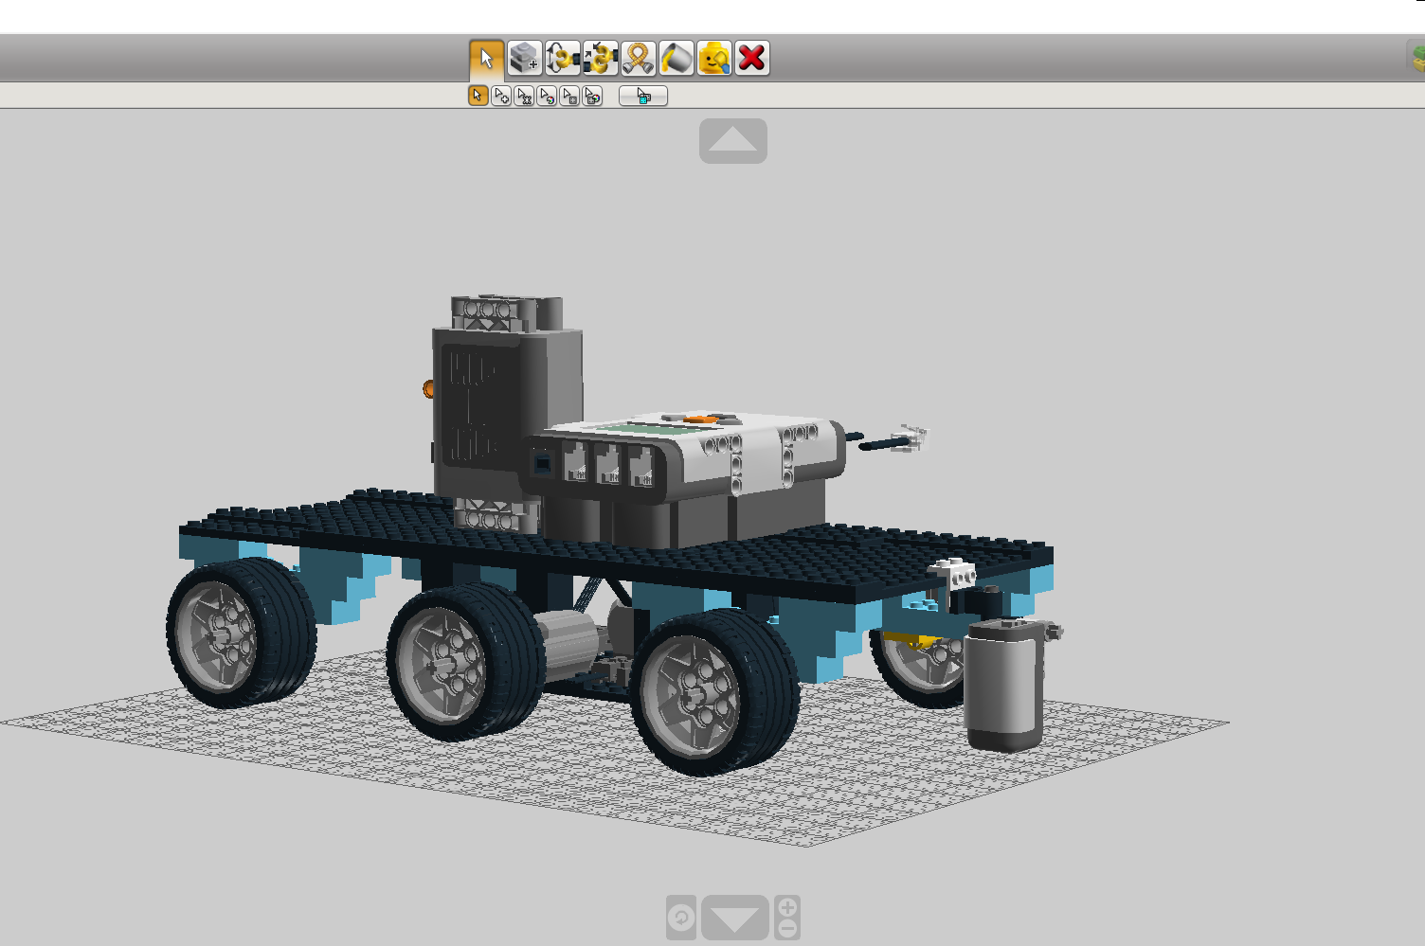

Slide 8
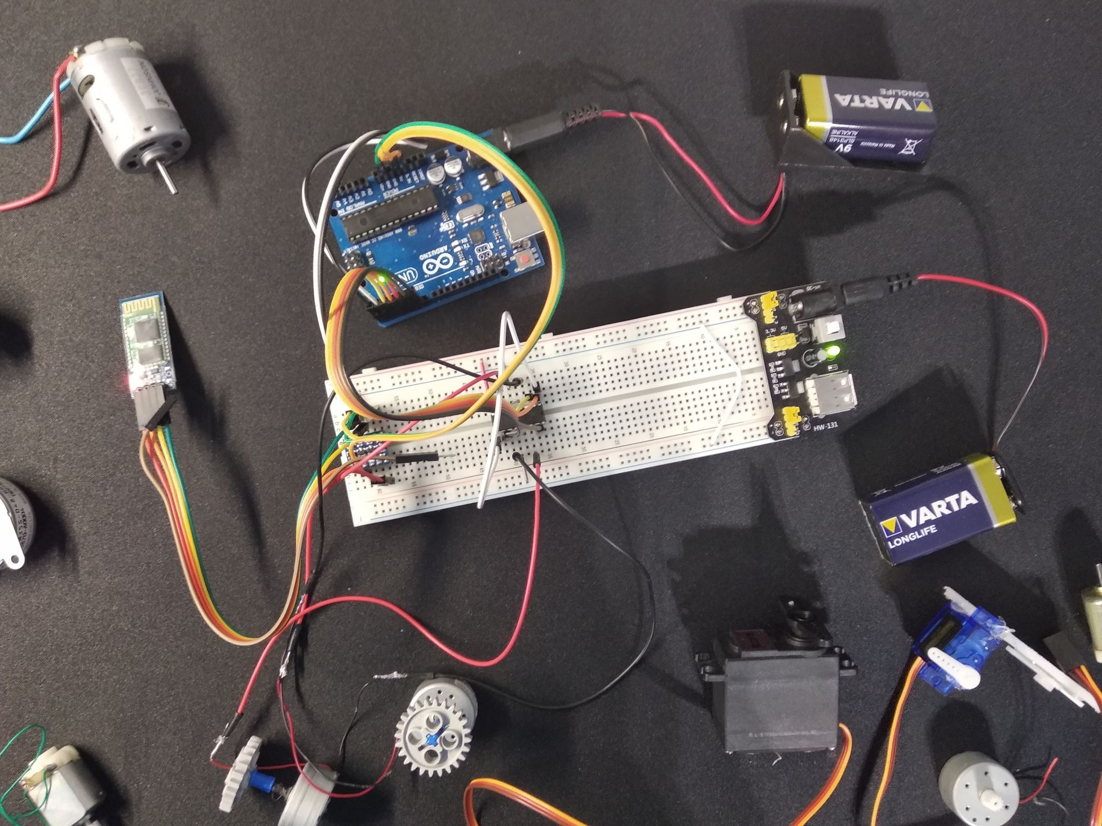

Slide 9
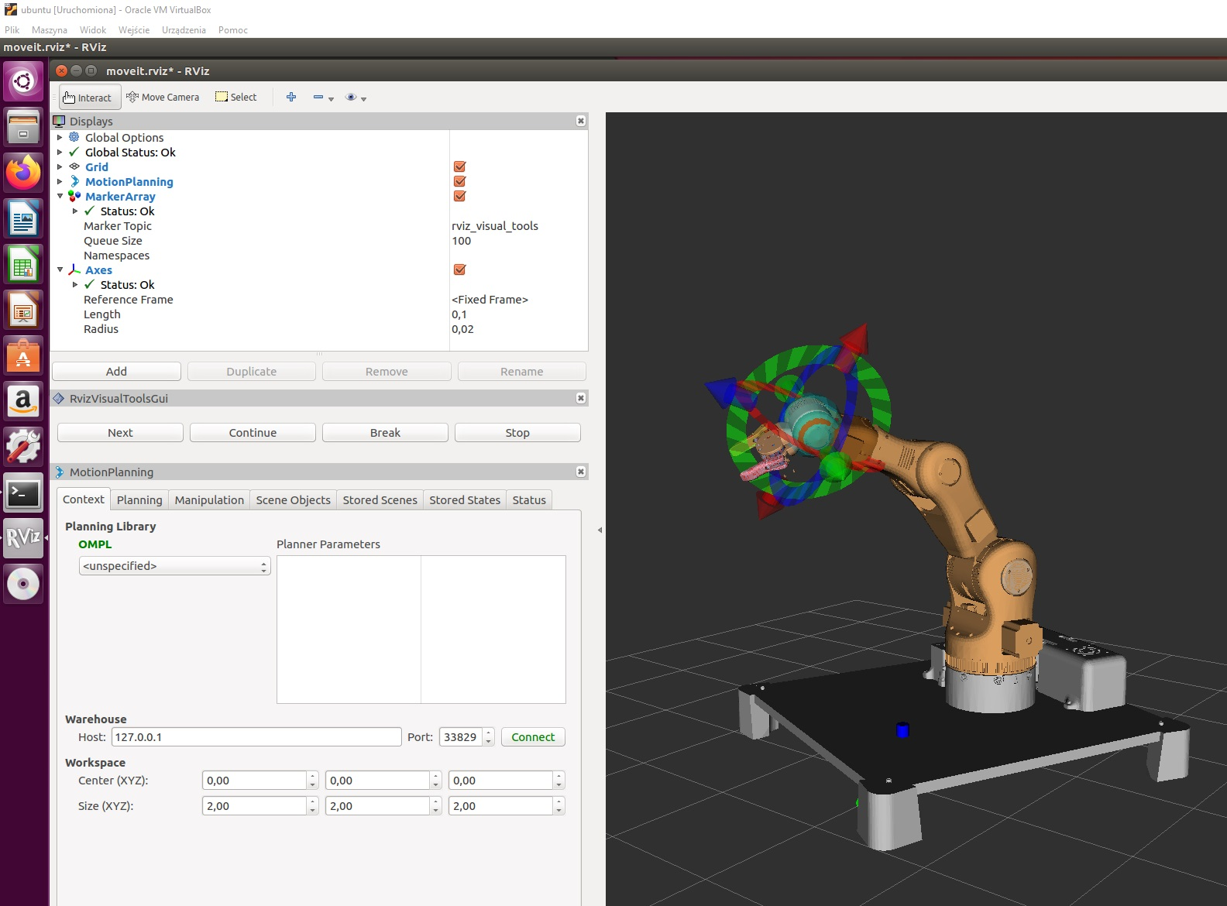

Slide 10
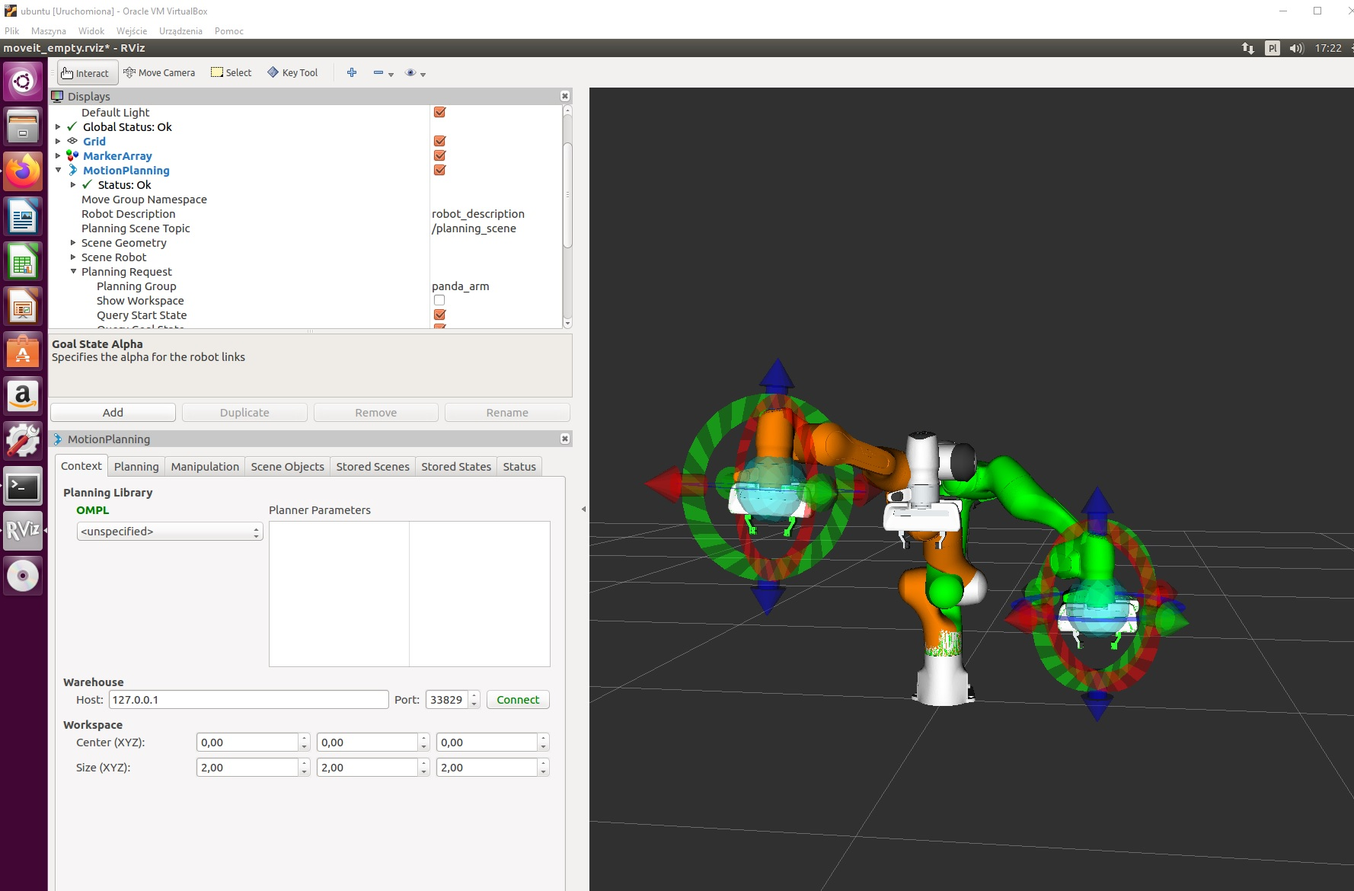

Slide 11
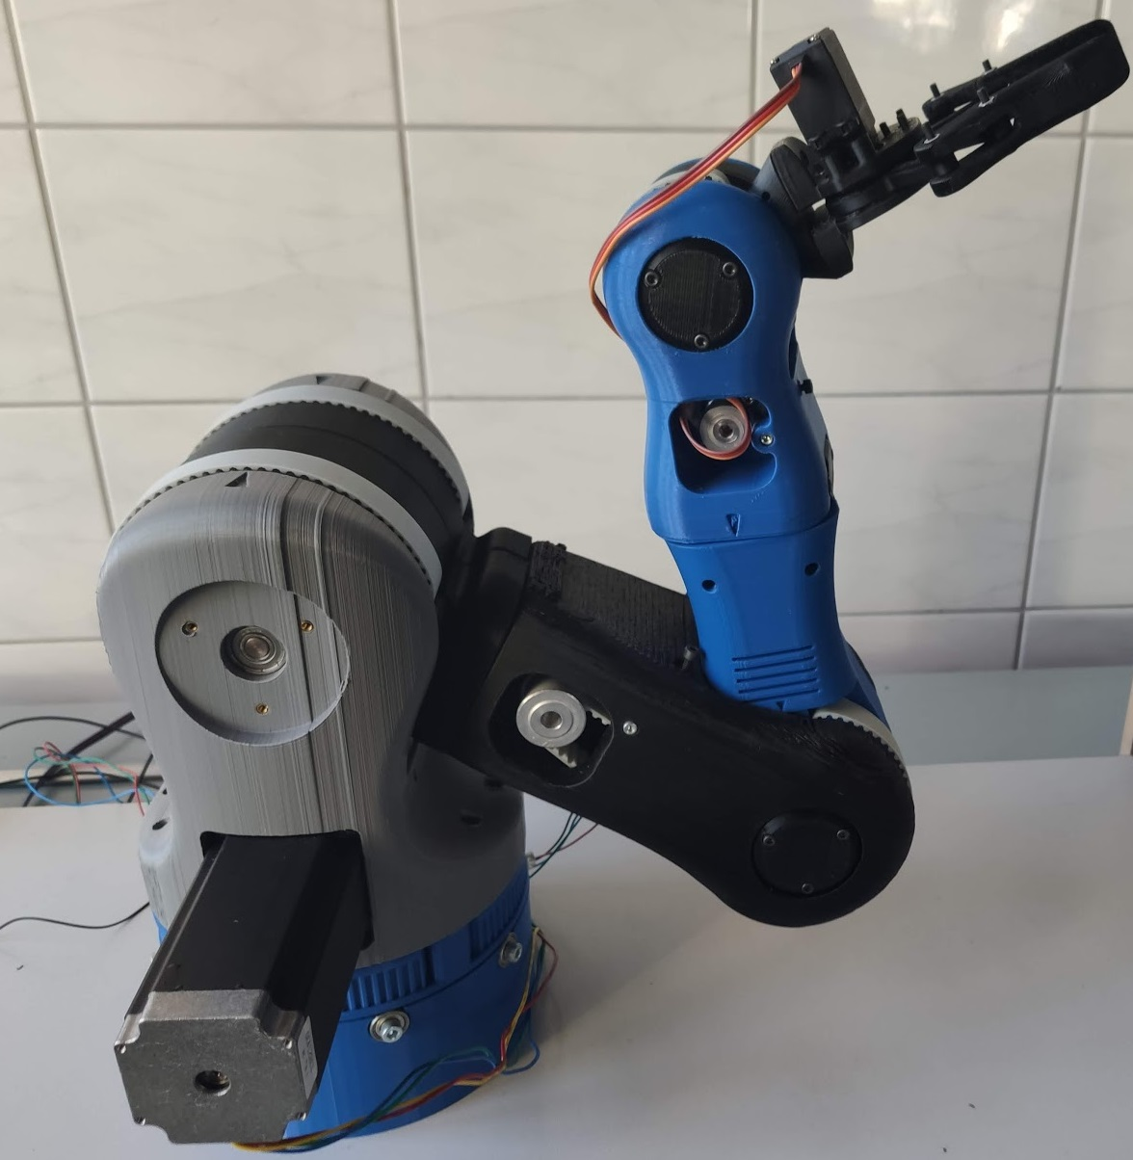
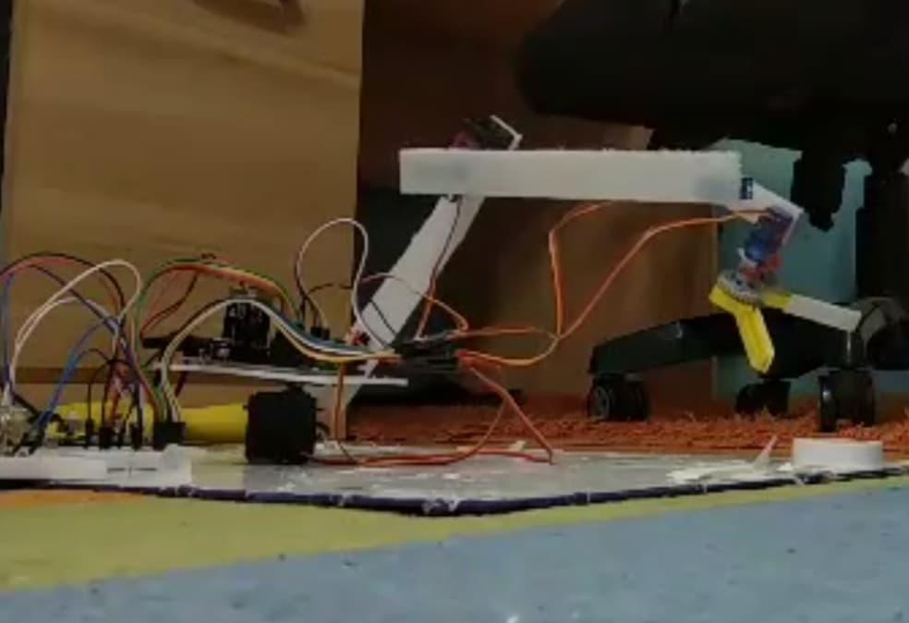

Slide 12
Dziękujemy za uwagę!

